Slide 1
Предметно-развивающая среда в подготпвительной группе
Подготовила: Дзабаева З С

Slide 2
Предметно – развивающая среда – составная часть развивающей среды дошкольного детства, она предполагает развитие широкого круга детских интересов и форм деятельности.

Slide 3
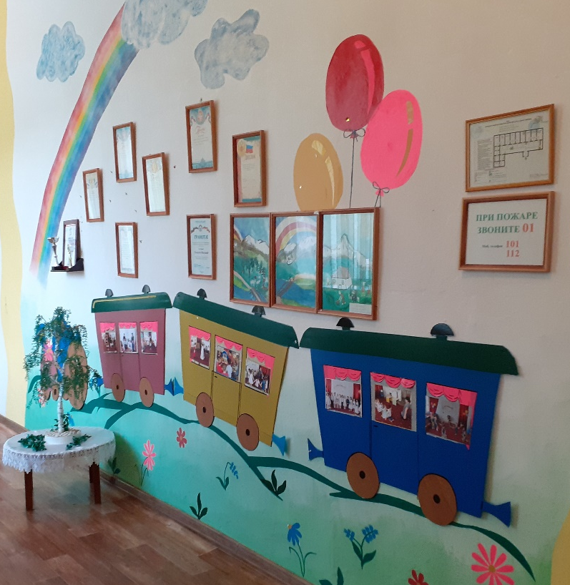
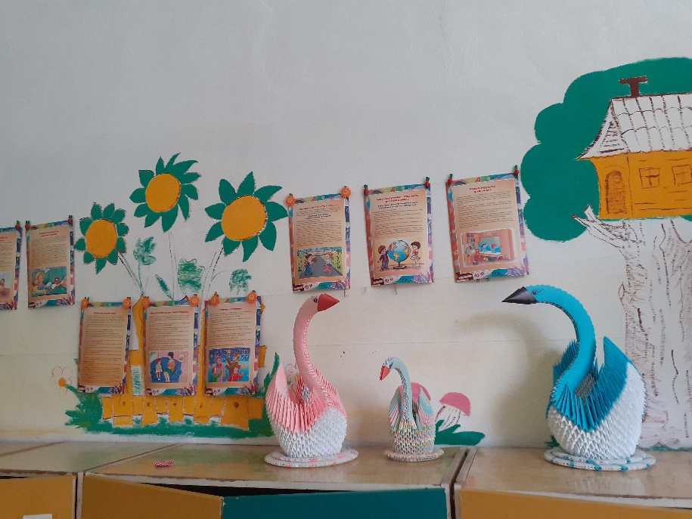
Наша работа начинается с утреннего приёма детей в группу. Приём детей осуществляется в раздевалке группы, где находятся шкафчики для детей, а также информационный уголок для родителей.

Slide 4
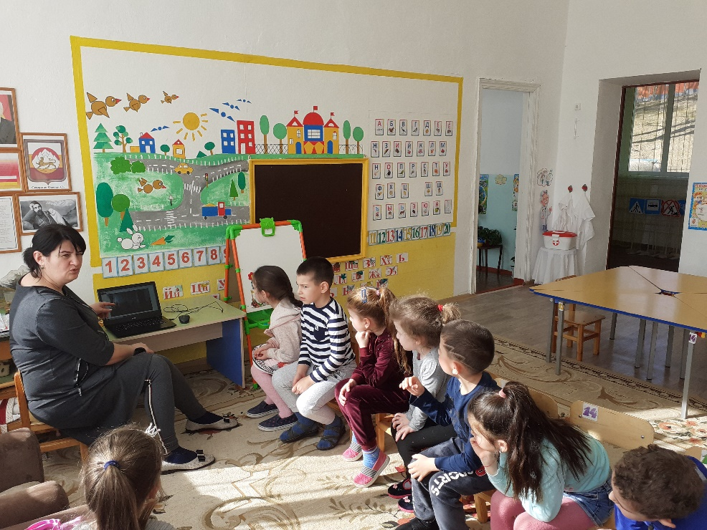
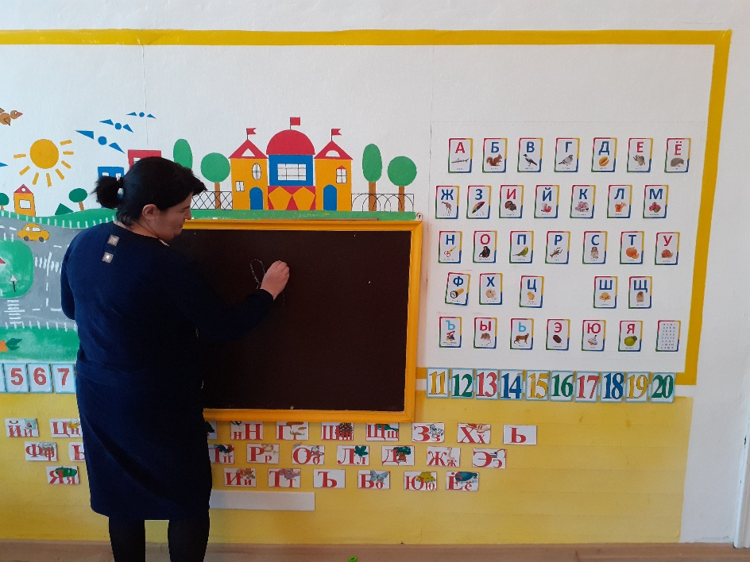
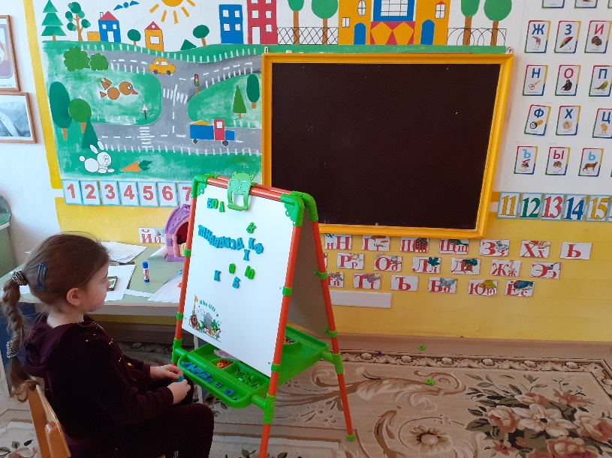
Учебная зона

Slide 5
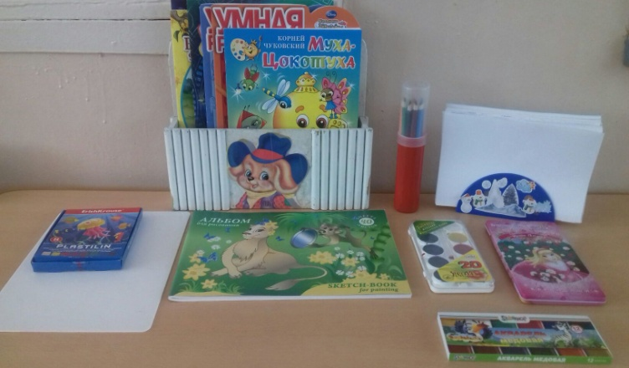
Уголок творчества

Slide 6
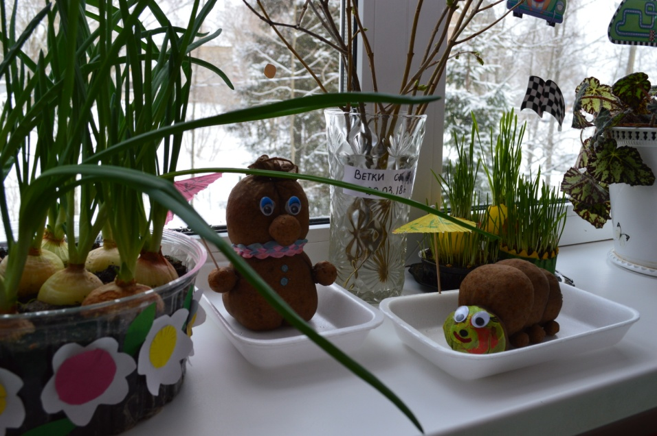
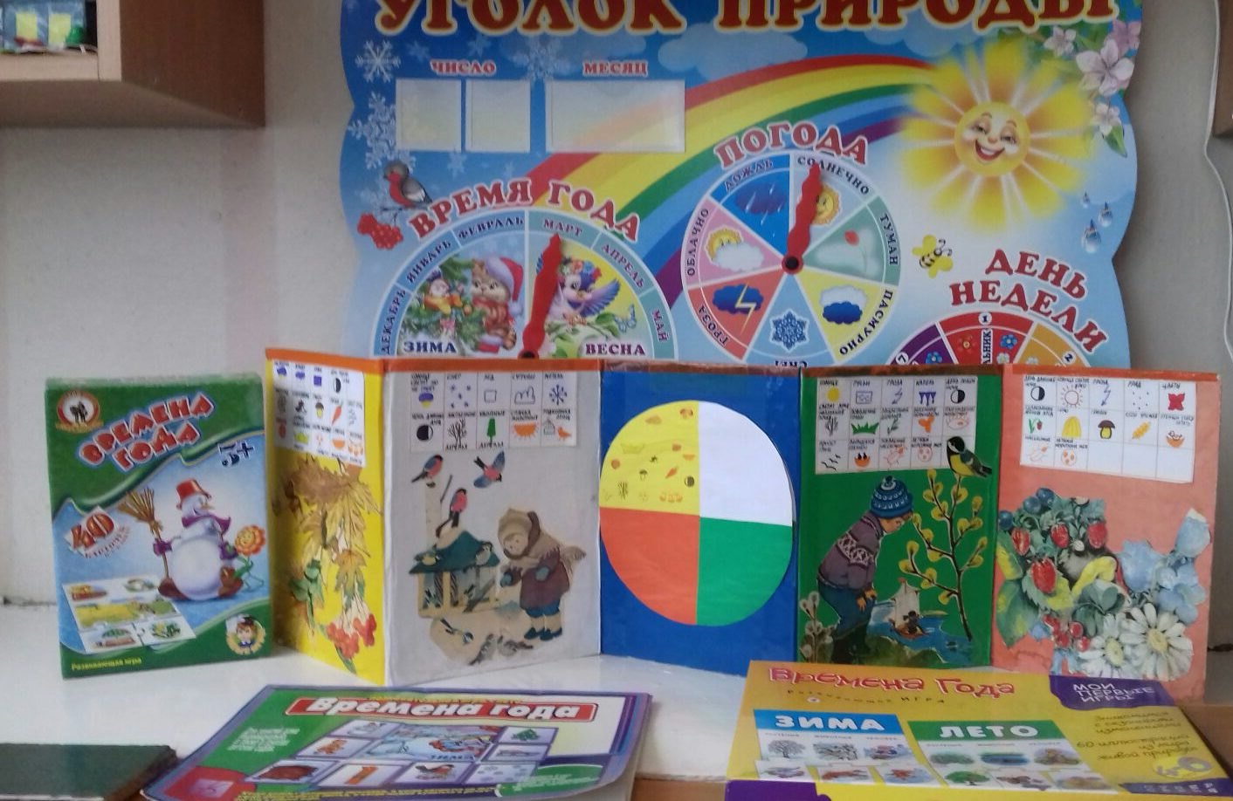
Уголок природы

Slide 7
Уголок природы

Slide 8
Уголок экспериментирования

Slide 9
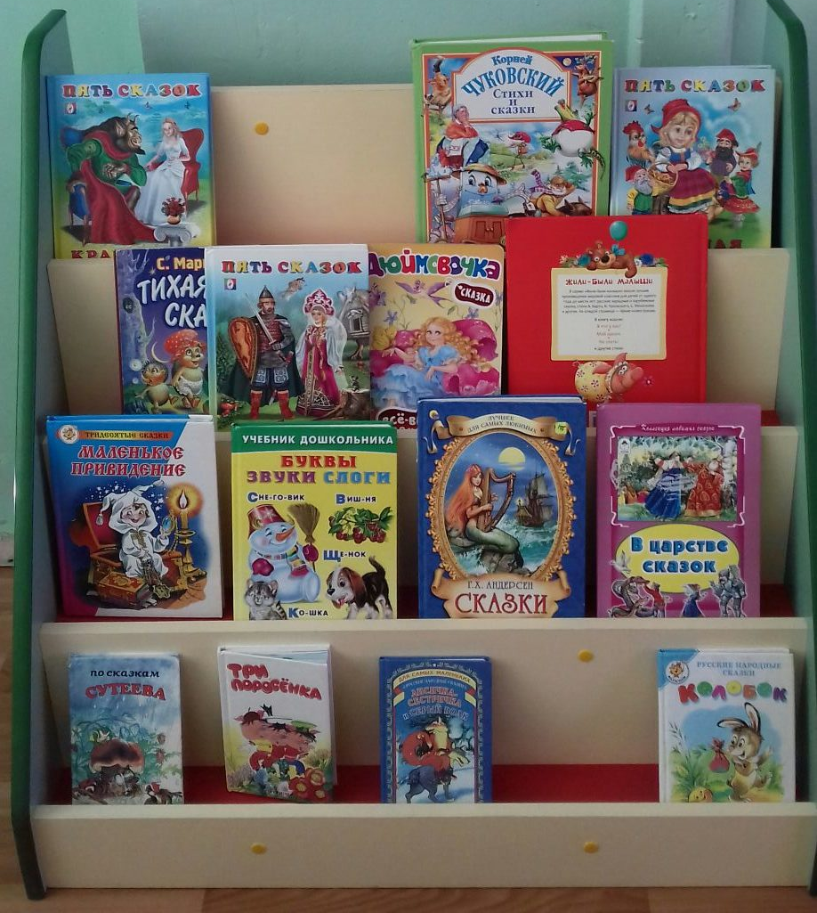
Книжный уголок

Slide 10
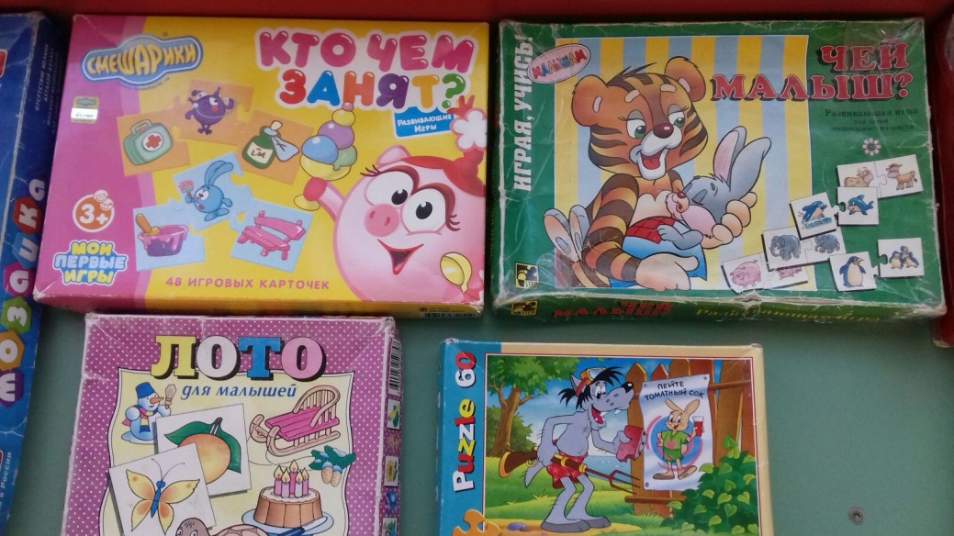
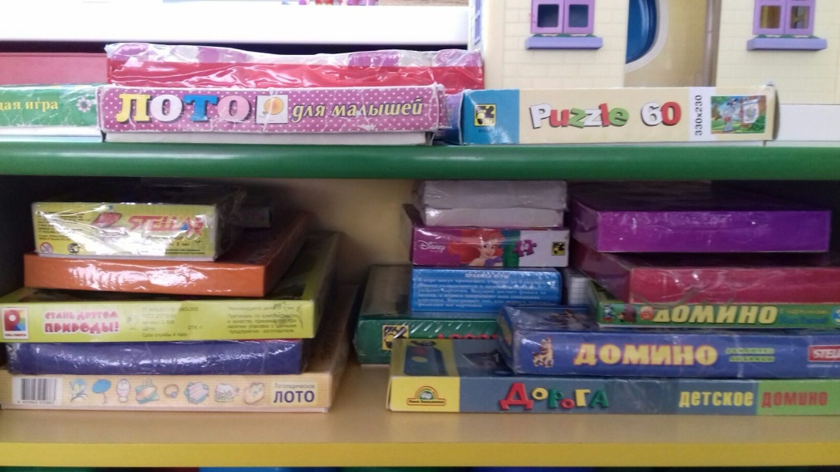
Уголок дидактических игр и интеллектуальной активности

Slide 11
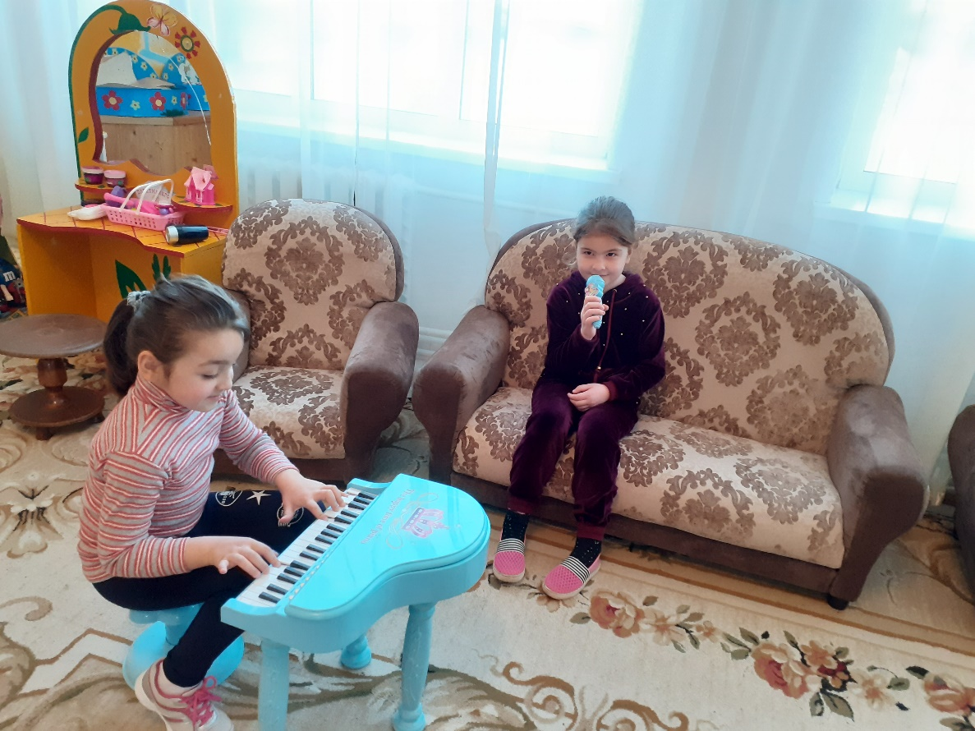
Уголок музыкального развития

Slide 12
Патриотический уголок

Slide 13
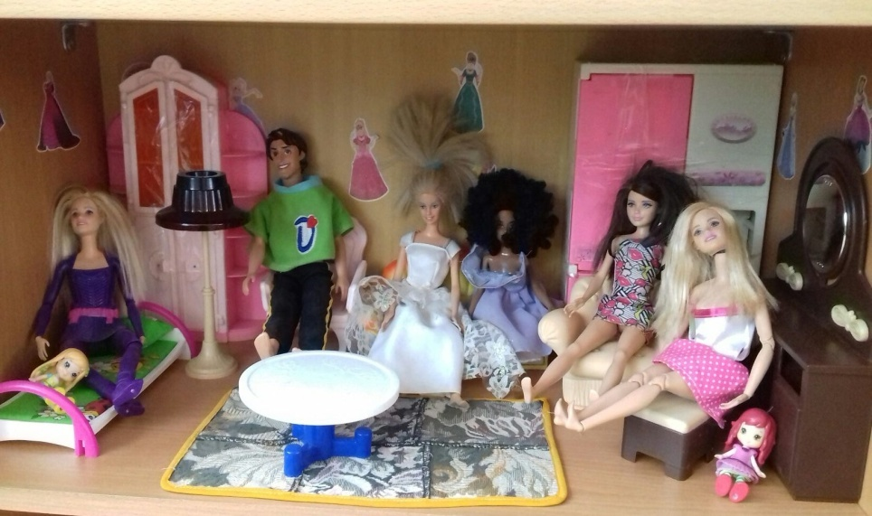
Игровая зона

Slide 14
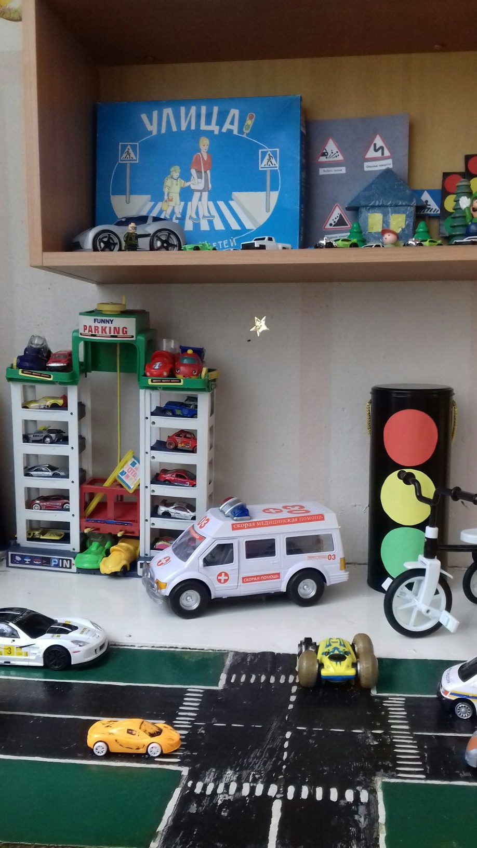
Уголок безопасного дорожного движения

Slide 15
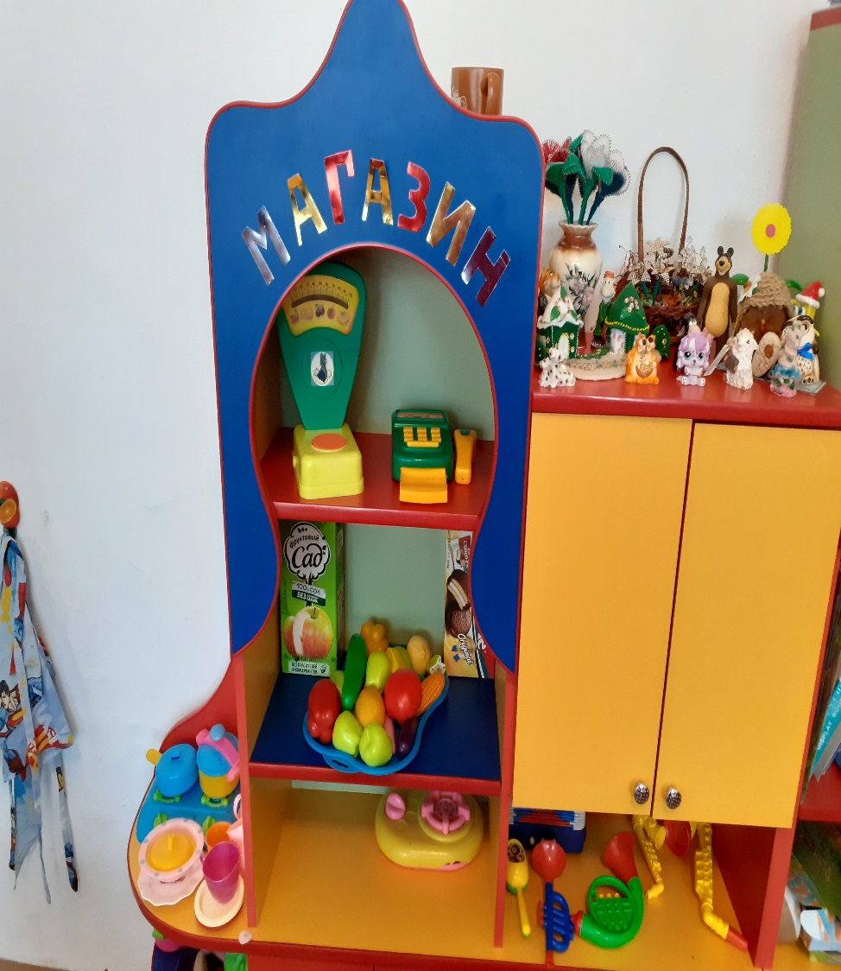
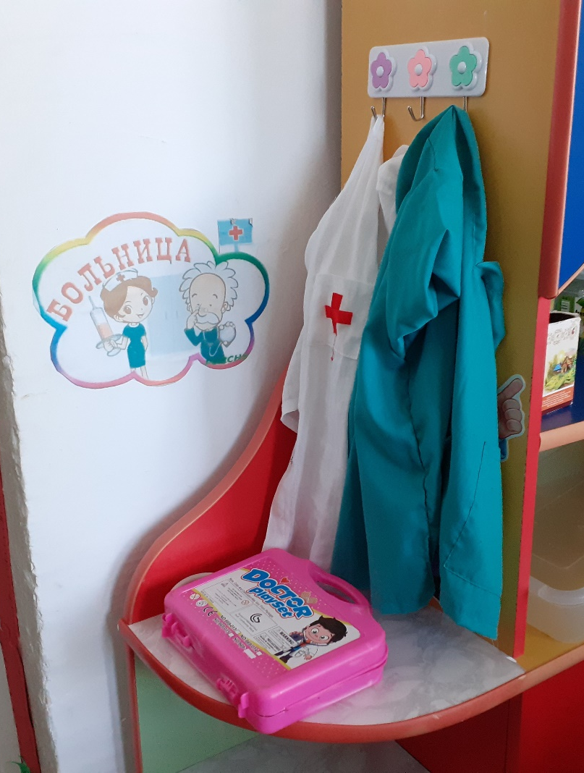
Все игрушки и игровой материал размещён таким образом, чтобы дети могли свободно ими играть и убирать на место

Slide 16
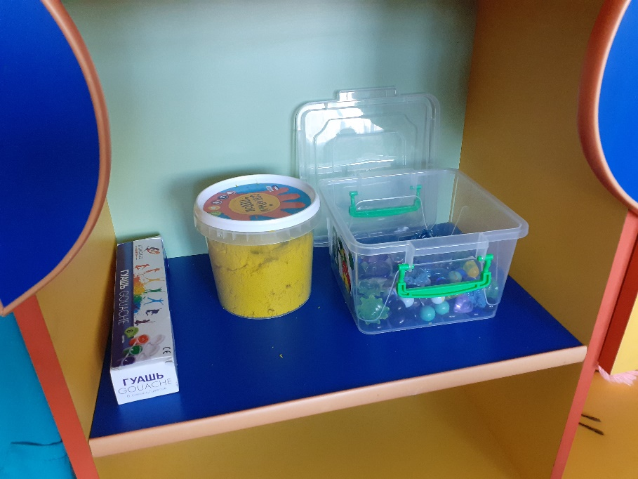
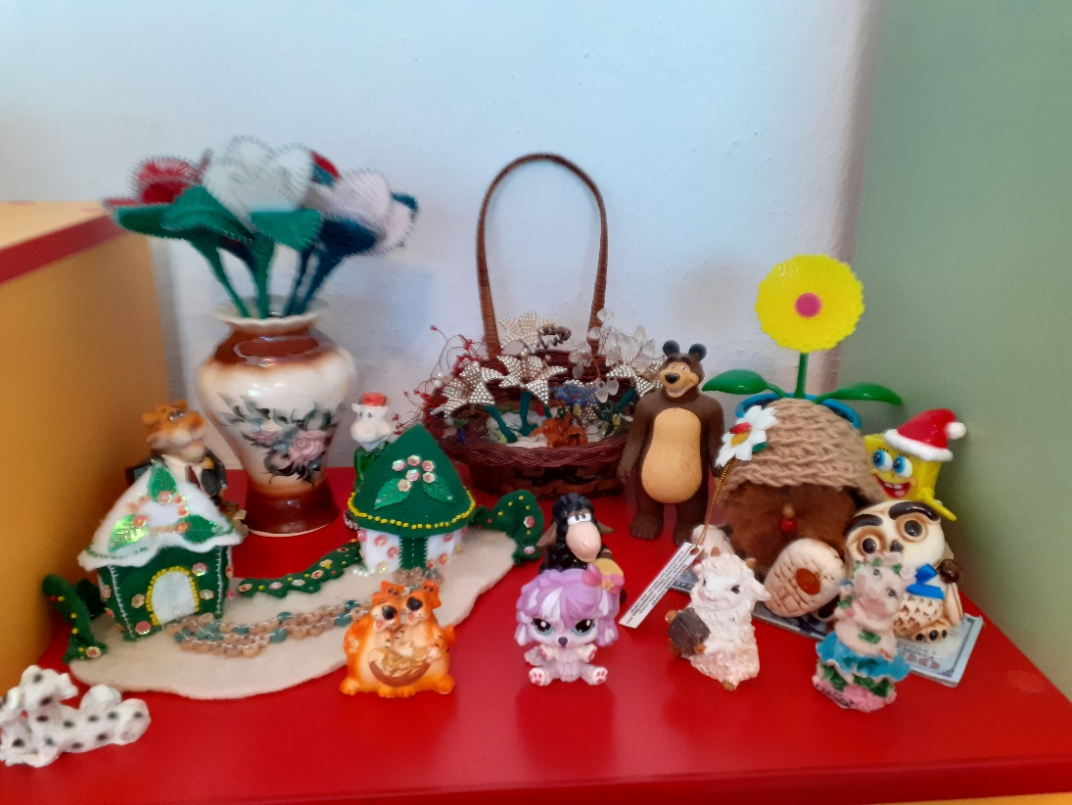

Slide 17
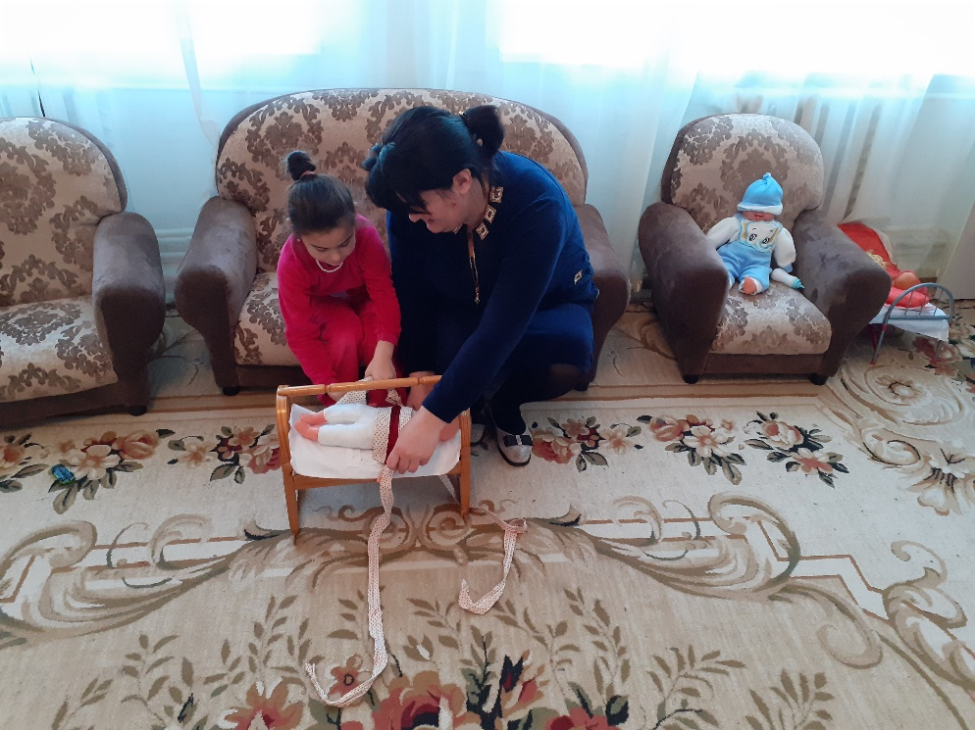
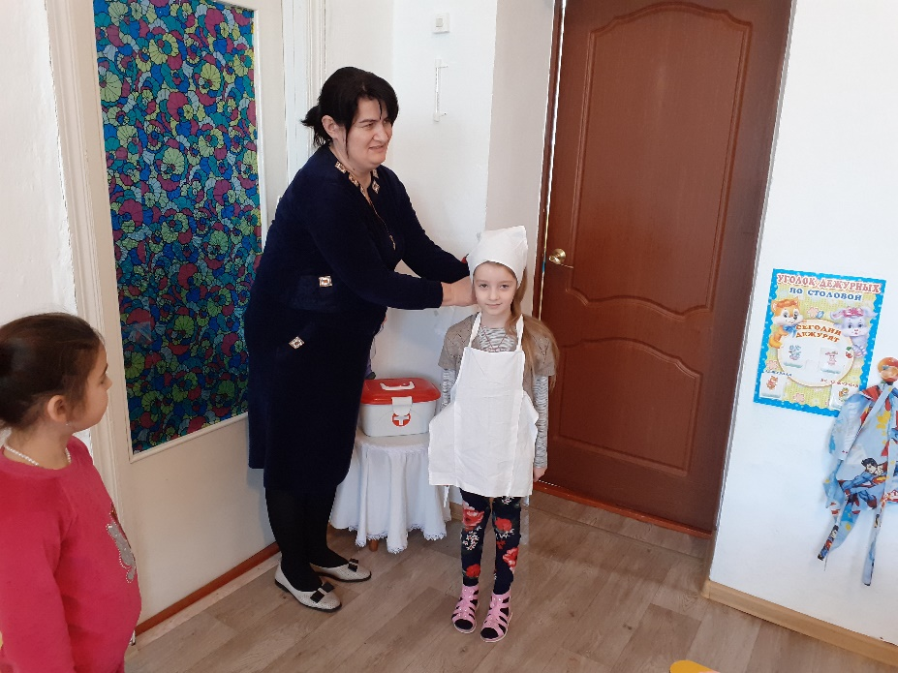

Slide 18
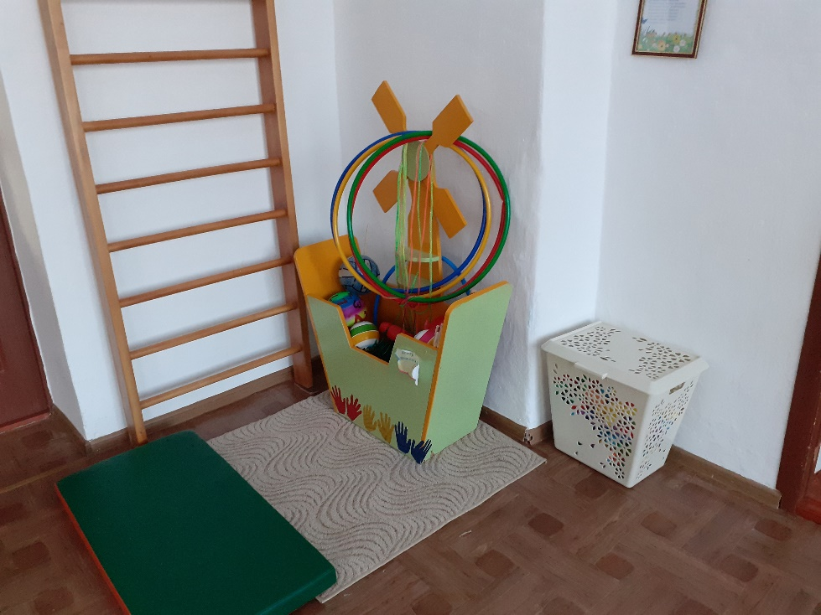
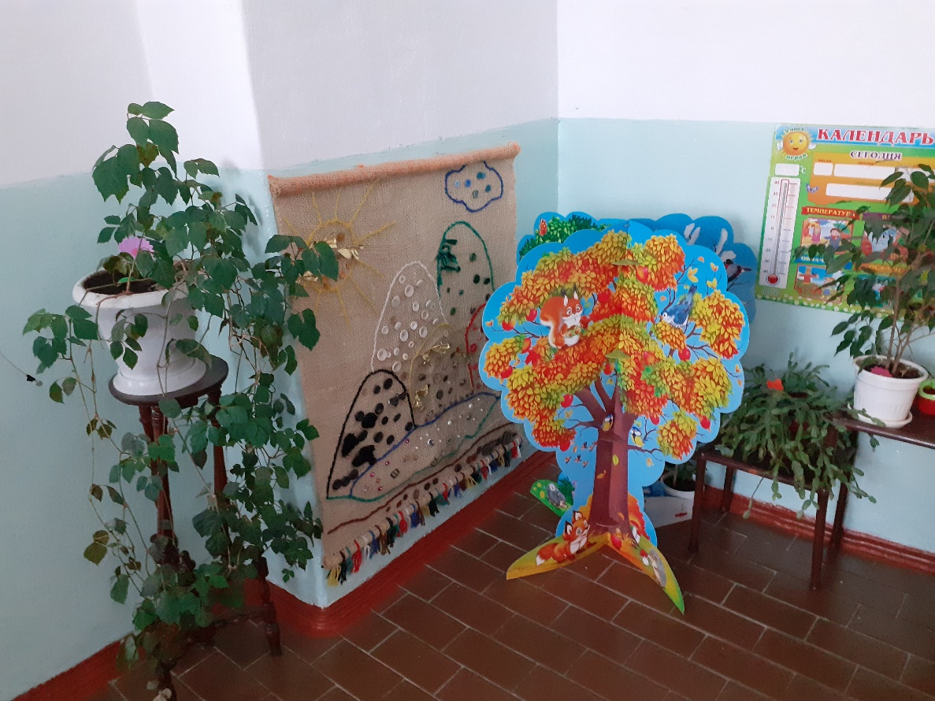

Slide 19
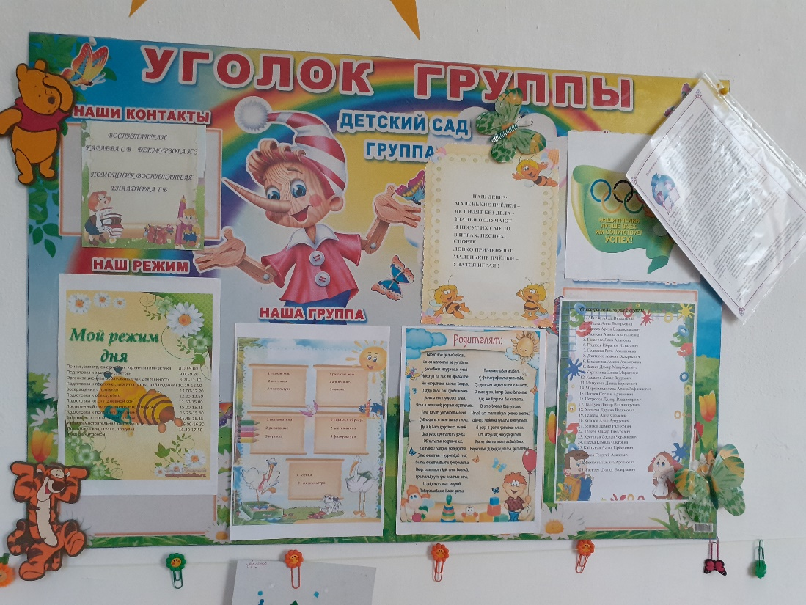
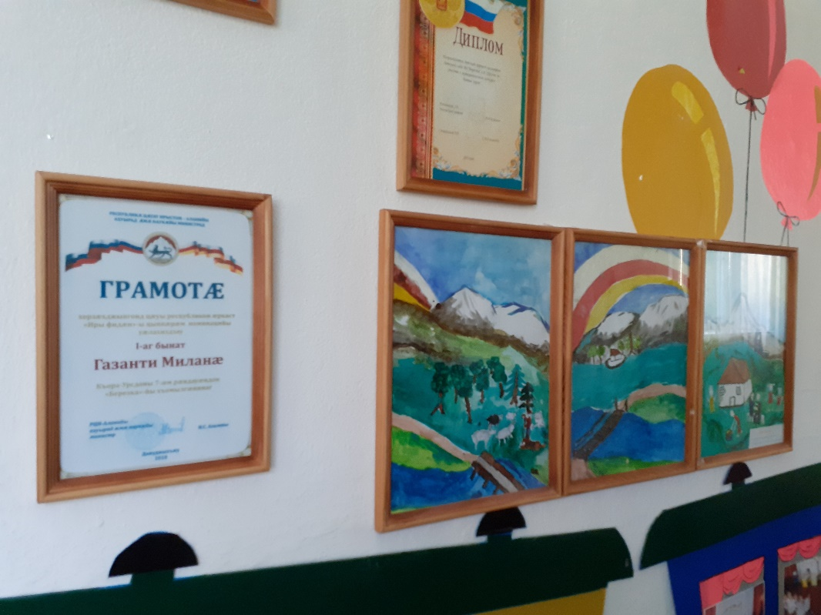

Slide 20
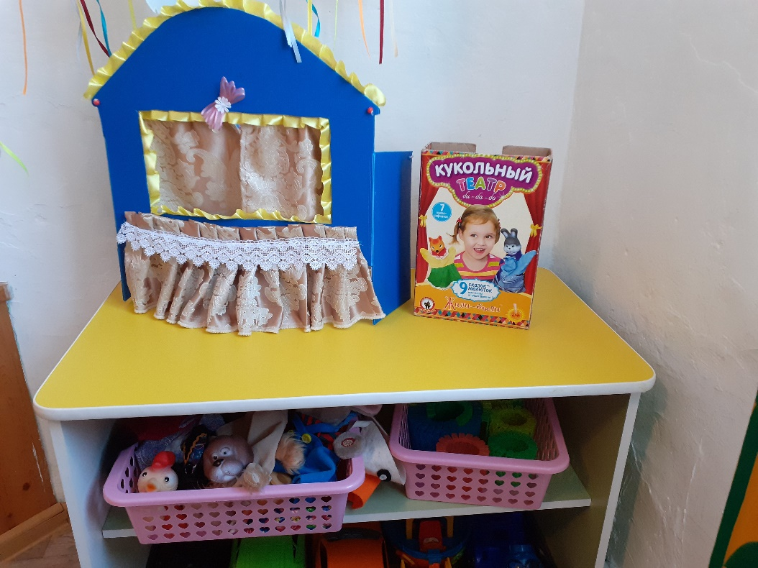

Slide 22
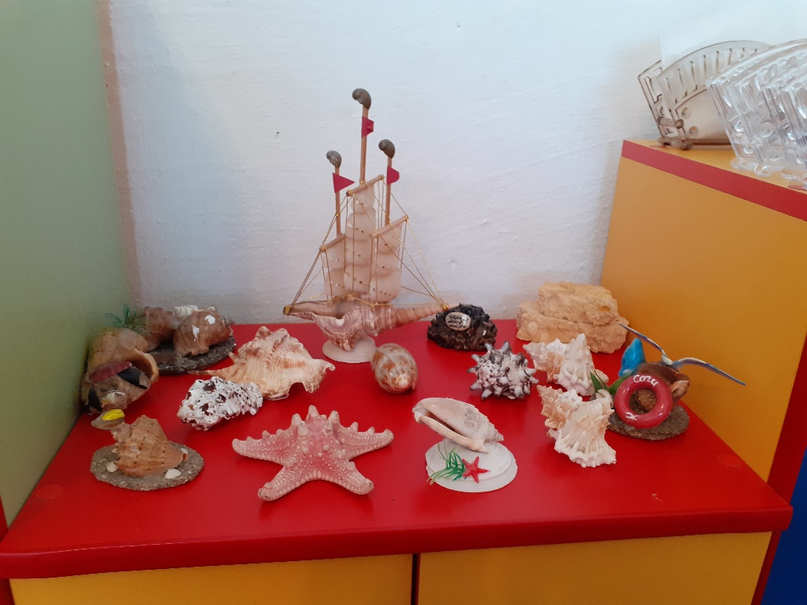
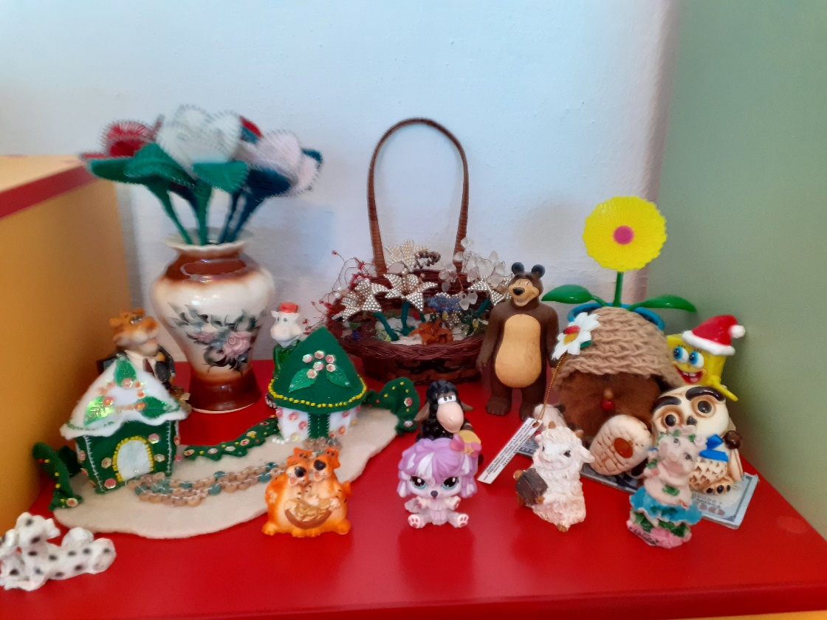

Slide 23
Главой задачей воспитания дошкольников является создание у детей чувства эмоционального комфорта и психологической защищённости. В детском саду ребёнку важно чувствовать себя любимым и неповторимым. Поэтому важным является и среда, в которой проходит воспитательный процесс.

Slide 24
Спасибо за внимание!

